Slide 1
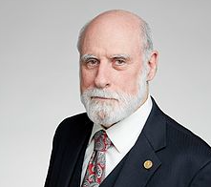
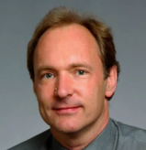
*Web
- WWW ( World Wide Web ) 또는 W3 라고도 한다.
- 문자, 이미지, 영상, 소리등을 포함한 문서 ( Hyper Text )를 인터넷을 통해 전송하고,
검색할 수 있는 서비스.
-internet : -Hyper Text를 사용하여 인터넷상의 정보를 검색할 수 있는 프로그램.
- 컴퓨터를 프로토콜을 사용하여 ( TCP/IP )연결하고, 정보를 주고 받을 수 있는
네트워크. (1973년 빈트 서프와 밥 간이 분할되어있는 네트워크를 하나의
통신망으로 연결할려는 의도를 가지고 명명한 네트워크)
-URL, HTTP, HTML은 영국 Tim, berners Lee가 최초 설계.
*Web에서 사용하는 기본용어.
-Hyper Text : 문서안에서 다른 문서와 연결되는 연결점을 가진 문서.
-Hyper Link : 문서간의 이동이나, 하나의 문서 내에서 이동을 하기위한 링크.
-Hyper Media : 영상이나 음성의 미디어를 서로 연결하는 것.
-HTML (Hyper Text Markup Language ) : Hyper Text를 작성할 수 있는 언어.
-HTTP : 웹 서버와 웹 클라이언트간의 통신을 하기위한 통신 규약.
-URL : 인터넷에서 존재하는 다양한 자원들을 연결하기위한 주소체계.
프로토콜://호스트명:포트/경로/파일명 의 형식으로
http://daum.net:80/aaa/index.html

Slide 2
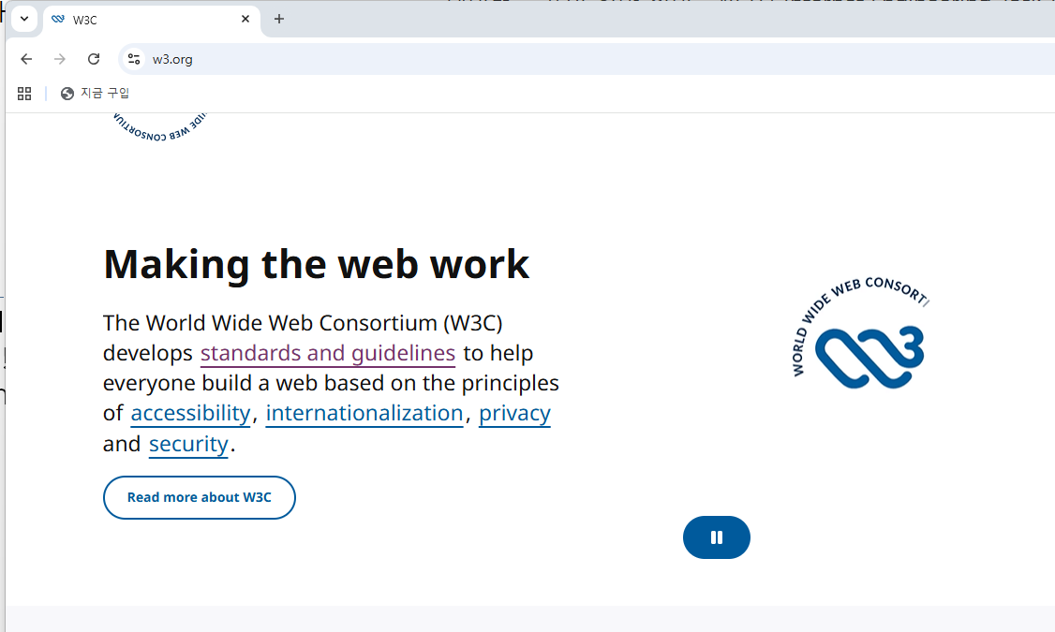
*HTML(Hyper Text Markup Language )
- tag언어.( <시작태그>내용</끝태그> )
- 언어적인 요소(연산, 제어)가 배제된 그리기(Rendering)하기위한 언어.
- SGML에서 파생된 언어.
element
Compile하지 않는다. ( error도 발생하지 않는다. )
사용자에게 보여주기 위한 언어
SGML
데이터를 표현 위한 언어
*IETF( Internet Engineering Task Force)
국제 인터넷 표준화 기구.
-1986 : 미국정부에 후원을 받아 설립된 단체
-1990 : 미국정부에 후원을 종료, 독자적인 연구 수행.
TCP/IP, 도메인명, 인터넷 주소체계등 제작.
HTML
XML
*HTML역사
-1995 : HTML 2.0발표
-1997 : HTML 3.0발표 ( W3C –World Wide Web Consortium발표)
-1999 : HTML 4.01발표.
-2014 : HTML 5 표준안 발표.( 이전 버전의 호환성 중심, 디자인과 구조가 분리)
HTML2.0
DHTML
XHTML
HTML5
*HTML 구조
<!DOCTYPE html>
<html>
<head>
<title>타이틀바에 들어갈내용</title>
</head>
<body>
내용
</body>
</html>

Slide 3
*태그
- 줄변경 : <br>, <p>
- markup : <big>, <small>, <sup>, <sub>, <u>, <strong>, <b>, <mark>, <strike>
- 글꼴 : <font>
- 이미지 : <img>, <map>, <area>
- 링크 : <a>
- 목록 : <ul>, <ol>, <li>, <dl>, <dt>, <dd>
- 글목록: <h1> ~ <h6>
- frame : <iframe>
- 테이블 : <table>, <thead>,<tbody>,<tfoot>, <tr>, <th>, <td>
- HTML Form Control : <form>, <fieldset>, <legend>, <input>,<select>, <option>,
<textarea>
- 특수문자 : &nbsp;, &lt;

Slide 4

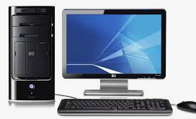
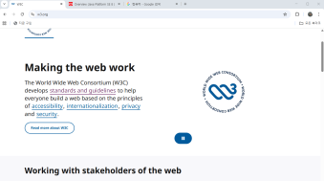
*HTML Service
Web server
Web Client ( web browser )
요청
internet
http://192.168.10.68:80/html_prj/a.html
응답
a.html
*web server : HTML을 가지고 있다가, 요청이 발생하면 HTML을 응답해주는 프로그램.
Web server ( Apache HTTP, NginX)
Web Client ( Web Browser )
요청
http://192.168.10.68:80/html_prj/a.html
a.html
응답
응답 받은 HTML을 Rendering 하여 보여주는 일
*Web Container : Servlet/JSP를 가지고 있다가, 요청이 발생하면 Servlet/JSP를 HTML로
변환하여 (동적으로 생성 )을 응답해주는 프로그램.
Web Container ( Apache Tomcat)
Web Client ( Web Browser )
요청
http://192.168.10.68:80/html_prj/a.jsp
a.jsp
응답
응답 받은 HTML을 Rendering 하여 보여주는 일
요청한 JSP를
HTML로 변환
a.html

Slide 5
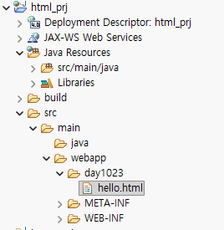
*WAS( Web Application Server ) : Java EE의 모든 Spec을 서비스 해줄 수 있는 프로그램.
*
Web logic, Web Sphere, OC4J, Resin, JBOSS,,,
WAS
Web Client ( Web Browser )
요청
http://192.168.10.68:80/html_prj/a.jsp
a.jsp
응답
응답 받은 HTML을 Rendering 하여 보여주는 일
a.ear
업무를 모듈
a.html
요청한 JSP를
HTML로 동적생성
*작성순서
1.코드 작성.
<!DOCTYPE html>
<html>
<head>
<title>타이틀바에 들어갈내용</title>
</head>
<body>
내용
</body>
</html>
2.저장
파일명 : 이름.html 또는 이름.htm 으로 저장
webapp 디렉토리 하위에
폴더를 만들고 HTML를 저장한다.
Windows 98등 예전 OS는
확장자를 3까지만 인식.

Slide 6
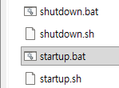
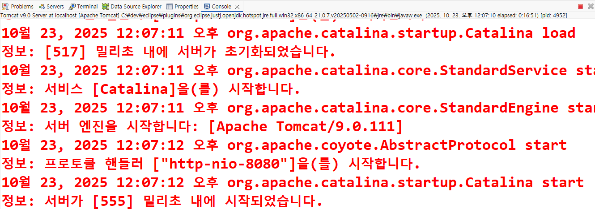
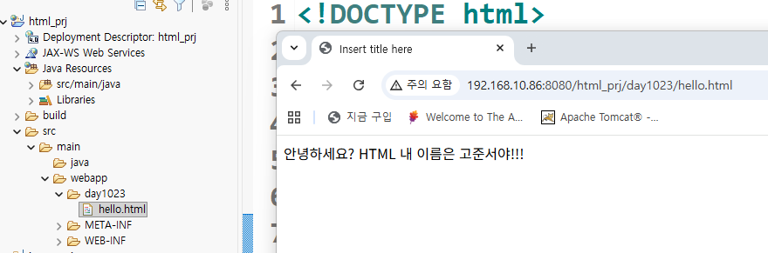
3. Web Server 실행( eclipse 자동으로 실행 )
4.요청 URL을 사용하여 web server ( WAS )에 요청 을 한다.
http://localhost:8080/html_prj/day1023/hello.html
protocol
domain
server name
server port
*http를 사용하면 포트번호 80이 자동으로 붙고, https를 사용하면 포트번호 443이 자동으로 붙는다.
path
요청파일(자원)명
요청URL에
src > main > webapp은
반영되지 않는다.

Slide 7
*줄 변경 tag
- web browser는 \n으로 줄을 변경할 수 없다.
-<br>, <br/> : 줄을 변경할 위치에서 태그를 정의하면 줄을 바꿔서 다음 행을 그린다.
-<p> : 문단태그 ( 문단을 만들 때 사용)
<p>
문단으로 들어갈 문장 들…….
<p/>
*HTML 주석
- HTML 태그의 실행을 막을 때 사용.
- 모든 ML은 주석이 같다.
- 소스보기 하면 주석의 내용은 보인다.
사용법)
<!-- 한줄 주석 -->
<!--
여러
줄
주석
-->
태그 작성법
-태그 사이에 내용이 있을 때. : <시작태그명>내용</끝태그명>
-태그 사이에 내용이 없을 때. : <시작태그명></끝태그명>
줄여서 : <시작태그명/>

Slide 8
*Markup tag
- 본문에서 특정 부분을 강조하여 보여 주는 것.
- 진하게 : <b>, <strong>
사용법) <b>내용</b>, <strong>내용</strong>
- 크게 : <big> - HTML5에서 지원하지 않는 태그. -> web browser에서 Rendering은 잘됨.
- 작게 : <small>
- 밑줄 : <u> - HTML5에서 지원하지 않는태그
- 취소선 : <strike> - HTML5에서 지원하지 않는태그
- 윗첨자 : <sup>
- 아랫첨자 : <sub>
- 이탤릭 : <i>
- 형광펜 효과 : <mark> - HTML5에서 새로 지원되는태그
*속성( Attribute )이 있는 태그.
- 개발자가 원하는 값을 넣어 태그를 다양한 형태로 사용할 때 속성을 사용.
- 모든 태그에서 사용할 수 있는 속성을 global attribute 이라고 한다.
- 속성에 할당하는 값은 “값”, ‘값’, 값 3가지 형태로 사용할 수 있다.
- 태그마다 사용할 수 있는 속성은 결정되어있다. ( DTD )
- 속성은 기본값이 있어서 속성을 명시하지 않으면 설정된 기본 값이 들어간다.
사용법)
<태그명 속성명=“값” 속성명=‘값’ 속성명=값>내용</태그명>
리더기를 사용하여 읽어들 일 때에 강조하여 읽어준다.
값에 공백이 있다면 처음 값만 속성 값으로 설정된다.
값에 : A와 B

Slide 9
*글자태그
<font color=“글자색” size=“크기” face=“글꼴”>내용</font>
-문자열
black, white,,,
-RGB ( 16진수 : 0~F )
약 1600만 가지의 색이 표현가능
#000000
#FFFFFF
1~10까지 사용가능
기본값 3
-모든 글꼴
-기본값 : 웹 브라우저에서 제공되는 기본 글꼴 사용.
markup 언어에서
숫자의 시작기호

Slide 10
*

Slide 11
*

Slide 12
*

Slide 13
*

Slide 14
*

